Slide 1
Penanganan Form
Form Input Type Text
Form Input Type Password
Form Input Type Radio
Form Input Type Checkbox
Form Input Type Combo Box
Form Input Type Text Area
© B.Very Christioko, S.Kom

Slide 2
Penanganan Form
Form inputan dibuat dengan tag-tag HTML. Halaman yang mengandung form murni (tidak ada script php) tidak harus disimpan dalam bentuk php, bisa dalam bentuk html. Untuk merancang sebuah form inputan, setidaknya ada 3 (tiga) hal penting, yaitu :
1. METHOD
Method dari sebuah form menentukan bagaimana data inputan form dikirim. Method ini ada dua macam, yaitu GET dan POST. Method ini menentukan bagaimana data inputan dikirim dan diproses oleh PHP.
2. ACTION
Action dari sebuah form menentukan dimana data inputan dari form diproses. Jika action ini dikosongkan, maka dianggap proses form terjadi di halaman yang sama. Jadi halaman form dan halaman proses bisa saja dipisah atau dijadikan satu.
3. SUBMIT BUTTON
Submit button merupakan sebuah tombol (pada umumnya) yang berfungsi sebagai trigger pengiriman data dari form inputan. Jika tombol ini ditekan, maka data form akan dikirimkan (diproses) di halaman yang sudah ditentukan pada atribut action.
© B.Very Christioko, S.Kom

Slide 3
Beberapa Cara Penanganan Form
Cara 1 : Menyatukan antara Form dan Proses
Proses pengolahan form dilakukan di halaman yang sama dengan form inputannya. Jika proses penanganan form berada di satu halaman, maka value atribut action pada tag form tidak perlu diisi (dikosongkan).
© B.Very Christioko, S.Kom

Slide 4
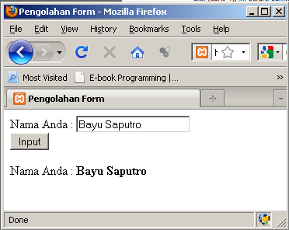
Contoh : input1.php (method: POST)
<html>
<head><title>Pengolahan Form</title></head>
<body>
<FORM ACTION="" METHOD="POST" NAME="input">
Nama Anda : <input type="text" name="nama"><br>
<input type="submit" name="Input" value="Input">
</FORM>
</body>
</html>
<?php
if (isset($_POST['Input'])) {
$nama = $_POST['nama'];
echo "Nama Anda : <b>$nama</b>";
}
?>
© B.Very Christioko, S.Kom

Slide 5
Beberapa Cara Penanganan Form
Cara 2 : Memisahkkan antara Form dan Proses
Proses pengolahan form dilakukan di halaman yang terpisah dengan form inputannya. Jika proses penanganan form berada dilakukan di halaman yang berbeda, maka value atribut action pada tag form harus diisi dengan alamat halaman tempat proses pengolahan form.
© B.Very Christioko, S.Kom

Slide 6
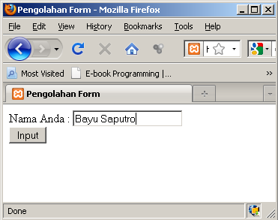
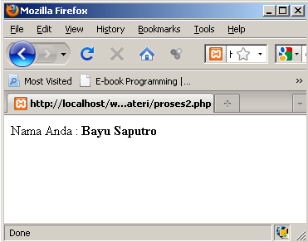
Method : POST
Nama File : Input2.php
<html>
<head><title>Pengolahan Form</title></head>
<body>
<FORM ACTION="proses2.php" METHOD="POST" NAME="input">
Nama Anda : <input type="text" name="nama"><br>
<input type="submit" name="Input" value="Input">
</FORM>
</body>
</html>
Nama File : proses2.php
<?php
if (isset($_POST['Input'])) {
$nama = $_POST['nama'];
echo "Nama Anda : <b>$nama</b>";
}
?>
© B.Very Christioko, S.Kom

Slide 7
Method : GET
Nama File : Input3.php
<html>
<head><title>Pengolahan Form</title></head>
<body>
<FORM ACTION="proses03.php" METHOD="GET" NAME="input">
Nama Anda : <input type="text" name="nama"><br>
<input type="submit" name="Input" value="Input">
</FORM>
</body>
</html>
Nama File : proses3.php
<?php
if (isset($_GET['Input'])) {
$nama = $_GET['nama'];
echo "Nama Anda : <b>$nama</b>";
}
?>
© B.Very Christioko, S.Kom

Slide 8
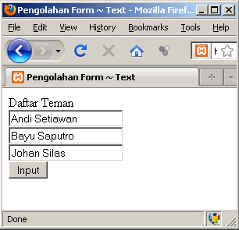
Form Input Type TEXT
Nama File : input4.php
<html>
<head><title>Pengolahan Form ~ Text</title>
</head>
<body>
<FORM ACTION="proses4.php" METHOD="POST" NAME="input“>
Daftar Teman<br>
<input type="text" name="nama1"><br>
<input type="text" name="nama2"><br>
<input type="text" name="nama3"><br>
<input type="submit" name="Input" value="Input">
</FORM>
</body>
</html>
© B.Very Christioko, S.Kom

Slide 9
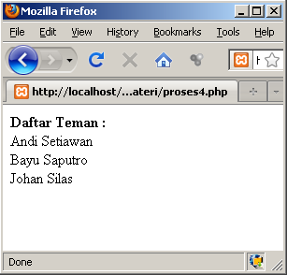
Form Input Type TEXT
Nama File : proses4.php
<?php
if (isset($_POST['Input'])) {
$nama1 = $_POST['nama1'];
$nama2 = $_POST['nama2'];
$nama3 = $_POST['nama3'];
echo "<b>Daftar Teman :</b> <br>";
echo $nama1. "<br>";
echo $nama2. "<br>";
echo $nama3. "<br>";
}
?>
© B.Very Christioko, S.Kom

Slide 10
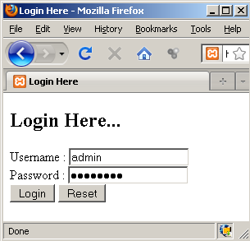
Form Input Type PASSWORD
Nama File : input4.php
<html>
<head><title>Login Here</title></head>
<body>
<FORM ACTION="proses5.php" METHOD="POST" NAME="input">
<h2>Login Here...</h2>
Username : <input type="text" name="username"><br>
Password : <input type="password" name="password"><br>
<input type="submit" name="Login" value="Login">
<input type="reset" name="reset" value="Reset">
</FORM>
</body>
</html>
© B.Very Christioko, S.Kom

Slide 11
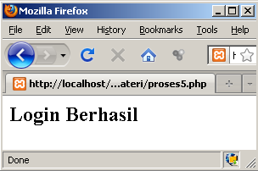
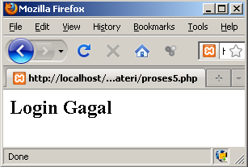
Form Input Type PASSWORD
Nama File : proses4.php
<?php
if (isset($_POST['Login'])) {
$user = $_POST['username'];
$pass = $_POST['password'];
if ($user == “admin” && $pass == “password”) {
echo "<h2>Login Berhasil</h2>";
} else {
echo "<h2>Login Gagal</h2>";
}
}
?>
© B.Very Christioko, S.Kom

Slide 12
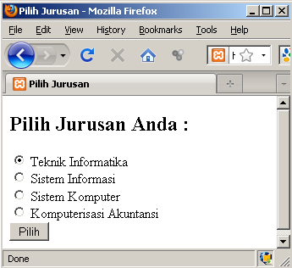
Form Input Type RADIO
Nama File : input6.php
<html>
<head><title>Pilih Jurusan</title></head>
<body>
<FORM ACTION="proses6.php" METHOD="POST" NAME="input">
<h2>Pilih Jurusan Anda :</h2>
<input type="radio" name="jurusan" value="TI" checked>
Teknik Informatika<br>
<input type="radio" name="jurusan" value="SI"> Sistem
Informasi<br>
<input type="radio" name="jurusan" value="SK"> Sistem
Komputer<br>
<input type="radio" name="jurusan" value="KA">
Komputerisasi Akuntansi<br>
<input type="submit" name="Pilih" value="Pilih">
</FORM>
</body>
</html>
© B.Very Christioko, S.Kom

Slide 13
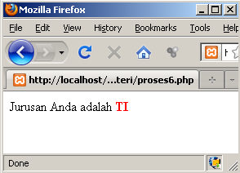
Form Input Type RADIO
Nama File : proses6.php
<?php
if (isset($_POST['Pilih'])) {
$jurusan = $_POST['jurusan'];
echo "Jurusan Anda adalah
<b><font color='red'>$jurusan</font></b>";
}
?>
© B.Very Christioko, S.Kom

Slide 14
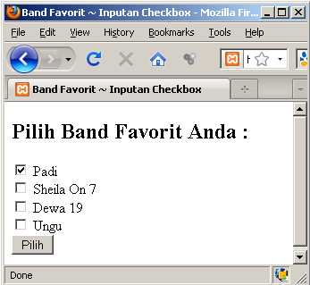
Form Input Type CHECK BOX
Nama File : input7.php
<html>
<head><title>Band Favorit ~ Inputan Checkbox</title></head>
<body>
<FORM ACTION="proses07.php" METHOD="POST" NAME="input">
<h2>Pilih Band Favorit Anda :</h2>
<input type="checkbox" name="band01" value="Padi"
checked> Padi<br>
<input type="checkbox" name="band02" value="Sheila On7">
Sheila On 7<br>
<input type="checkbox" name="band03" value="Dewa 19">
Dewa 19<br>
<input type="checkbox" name="band04" value="Ungu">
Ungu<br>
<input type="submit" name="Pilih" value="Pilih">
</FORM>
</body>
</html>
© B.Very Christioko, S.Kom

Slide 15
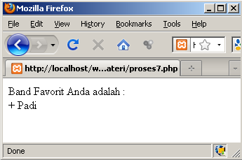
Form Input Type CHECK BOX
Nama File :proses7.php
<?php
if (isset($_POST['Pilih'])) {
echo "Band Favorit Anda adalah :<br>";
if (isset($_POST['band01'])) {
echo "+ " . $_POST['band01'] . "<br>";
}
if (isset($_POST['band02'])) {
echo "+ " . $_POST['band02'] . "<br>";
}
if (isset($_POST['band03'])) {
echo "+ " . $_POST['band03'] . "<br>";
}
if (isset($_POST['band04'])) {
echo "+ " . $_POST['band04'] . "<br>";
}
}
?>
© B.Very Christioko, S.Kom

Slide 16
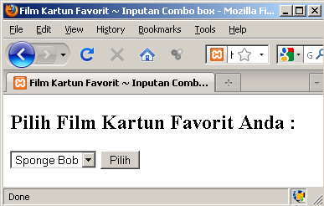
Form Input Type COMBO BOX
Nama File : input8.php
<html>
<head><title>Film Kartun Favorit ~ Inputan Combo
box</title></head>
<body>
<FORM ACTION="proses8.php" METHOD="POST" NAME="input">
<h2>Pilih Film Kartun Favorit Anda :</h2>
<select name="kartun">
<option value="Sponge Bob">Sponge Bob</option>
<option value="Sinchan">Sinchan</option>
<option value="Conan">Conan</option>
<option value="Doraemon">Doraemon</option>
<option value="Dragon Ball">Dragon Ball</option>
<option value="Naruto">Naruto</option>
</select>
<input type="submit" name="Pilih" value="Pilih">
</FORM>
</body>
</html>
© B.Very Christioko, S.Kom

Slide 17
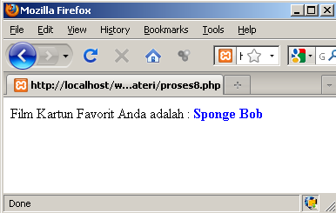
Form Input Type COMBO BOX
Nama File : proses8.php
<?php
if (isset($_POST['Pilih'])) {
$film = $_POST['kartun'];
echo "Film Kartun Favorit Anda adalah :
<font color=blue><b>$film</b></font>";
}
?>
© B.Very Christioko, S.Kom

Slide 18
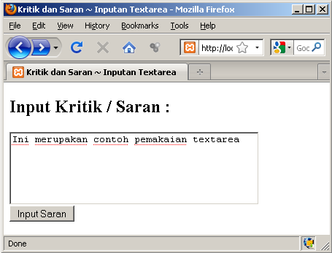
Form Input Type TEXTAREA
Nama File : input9.php
<html>
<head><title>Kritik dan Saran ~ Inputan
Textarea</title></head>
<body>
<FORM ACTION="proses09.php" METHOD="POST" NAME="input">
<h2>Input Kritik / Saran :</h2>
<textarea name="saran" cols="40" rows="5"></textarea><br>
<input type="submit" name="Proses"
value="Input Saran" >
</FORM>
</body>
</html>
© B.Very Christioko, S.Kom

Slide 19
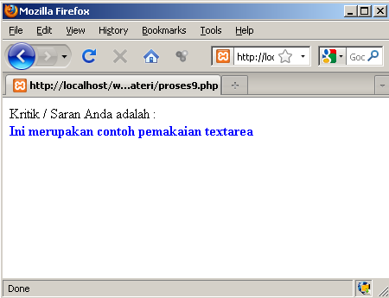
Form Input Type TEXTAREA
Nama File : proses9.php
<?php
if (isset($_POST['Proses'])) {
$saran = nl2br($_POST['saran']);
echo "Kritik / Saran Anda adalah : <br>";
echo "<font color=blue><b>$saran</b></font>";
}
?>
© B.Very Christioko, S.Kom

